Slide 1


基于深度卷积神经网络的图像融合算法设计
日期：2020.5.25
答辩人：朱燊然
指导老师：朱攀

Slide 2
目 录
研究内容
Research Content
方案设计
Design
仿真分析
Simulation Analysis
总结展望
Summary

Slide 3
研究内容
方案设计
仿真分析
总结展望
Research Content
Design
Simulation Analysis
Summary
研 究 内 容
Research Content

Slide 4


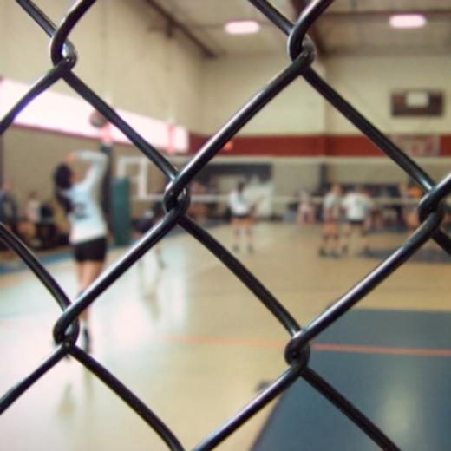
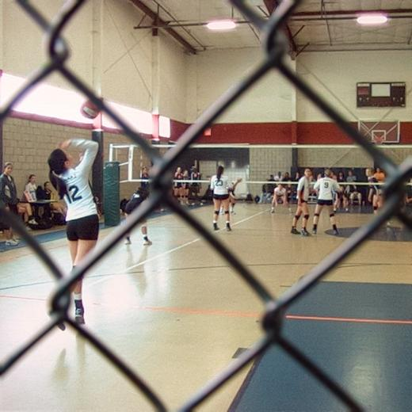
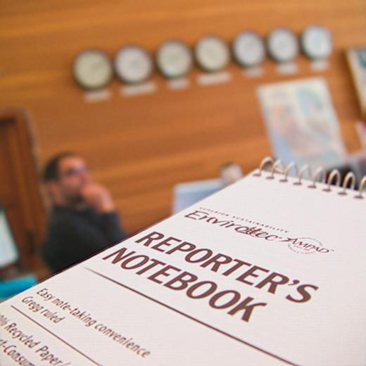
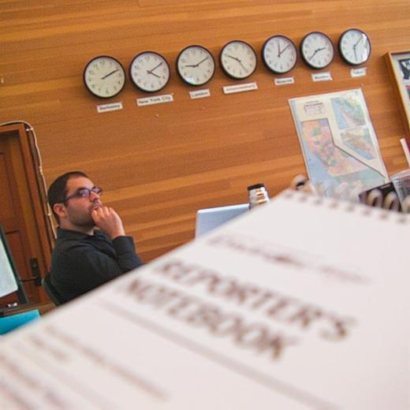
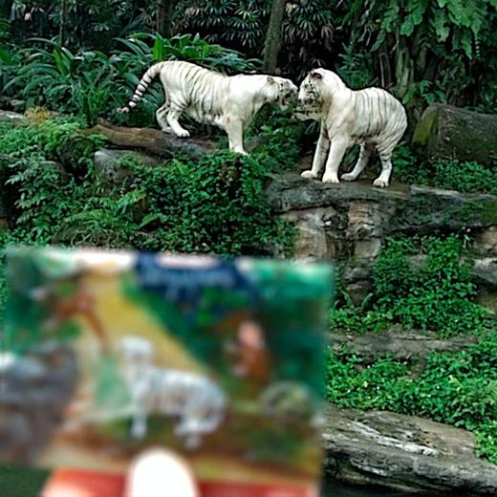
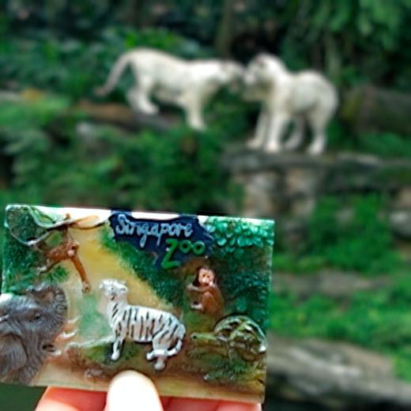
研究内容
方案设计
仿真分析
总结展望
Research Content
Design
Simulation Analysis
Summary
多聚焦图像融合
多聚焦图像融合的目的：将同一场景下聚焦不同的图像进行融合，以得到清晰的图像。

Slide 5
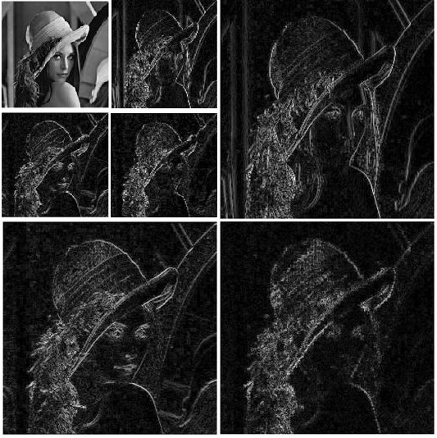
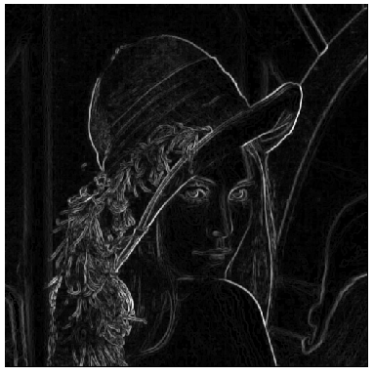
研究内容
方案设计
仿真分析
总结展望
Research Content
Design
Simulation Analysis
Summary
多聚焦图像融合的主要方法
基于变换域
基于空间域
投影变换到小波域中
对图像进行聚焦评价后直接对图像进行融合
改进：使用卷积神经网络进行聚焦评价

Slide 6
研究内容
方案设计
仿真分析
总结展望
Research Content
Design
Simulation Analysis
Summary
方 案 设 计
Design

Slide 7
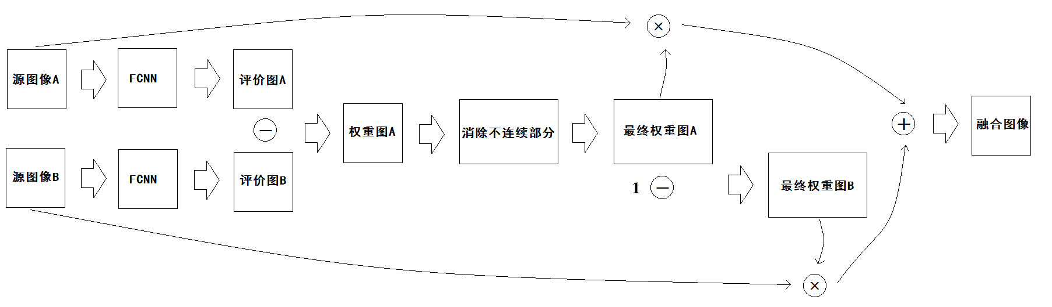
研究内容
方案设计
仿真分析
总结展望
Research Content
Design
Simulation Analysis
Summary
图像融合流程设计

Slide 8
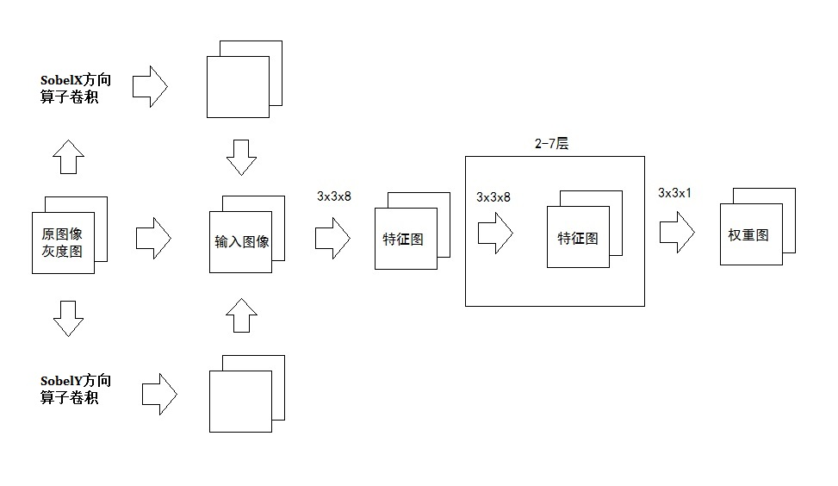
研究内容
方案设计
仿真分析
总结展望
Research Content
Design
Simulation Analysis
Summary
卷积神经网络FCNN结构设计

Slide 9
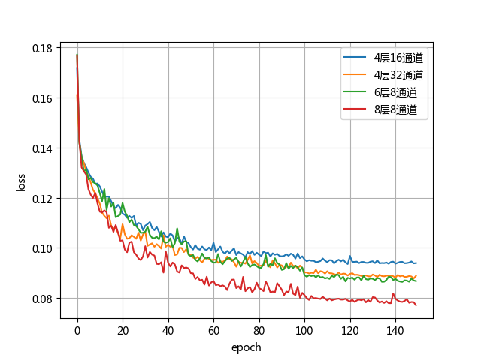
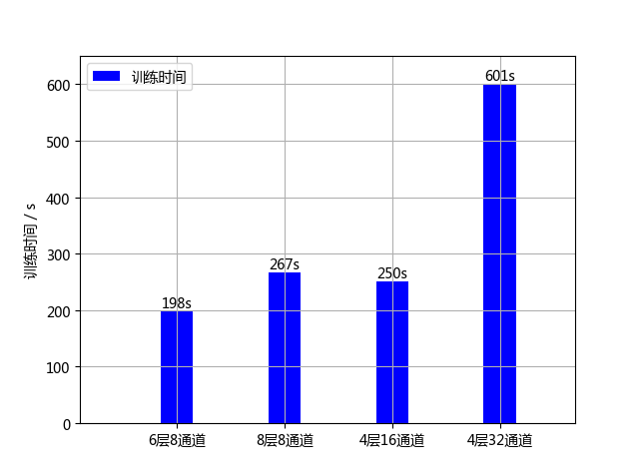
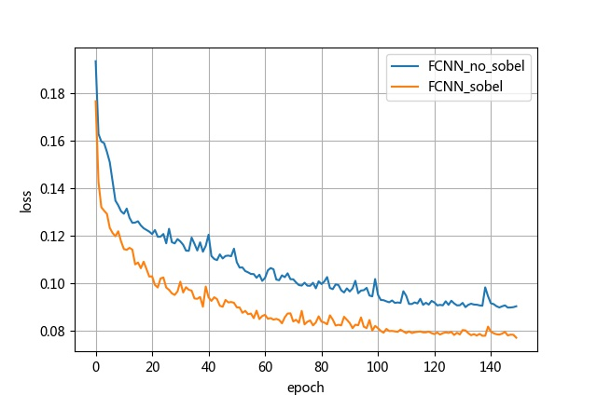
研究内容
方案设计
仿真分析
总结展望
Research Content
Design
Simulation Analysis
Summary
卷积神经网络FCNN结构设计
模型误差对比
训练时间对比
边缘滤波对比

Slide 10
研究内容
方案设计
仿真分析
总结展望
Research Content
Design
Simulation Analysis
Summary
仿 真 分 析
Simulation Analysis

Slide 11
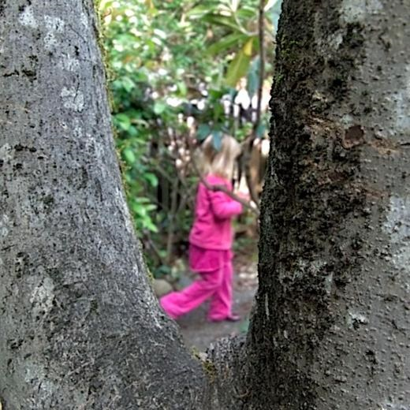
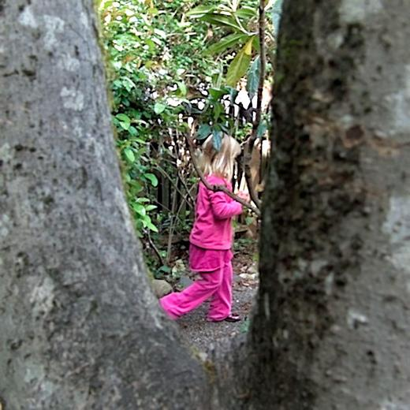
研究内容
方案设计
仿真分析
总结展望
Research Content
Design
Simulation Analysis
Summary
融合输入
输入图像1
左右聚焦，中间非聚焦
输入图像2
中间聚焦，左右非聚焦

Slide 12
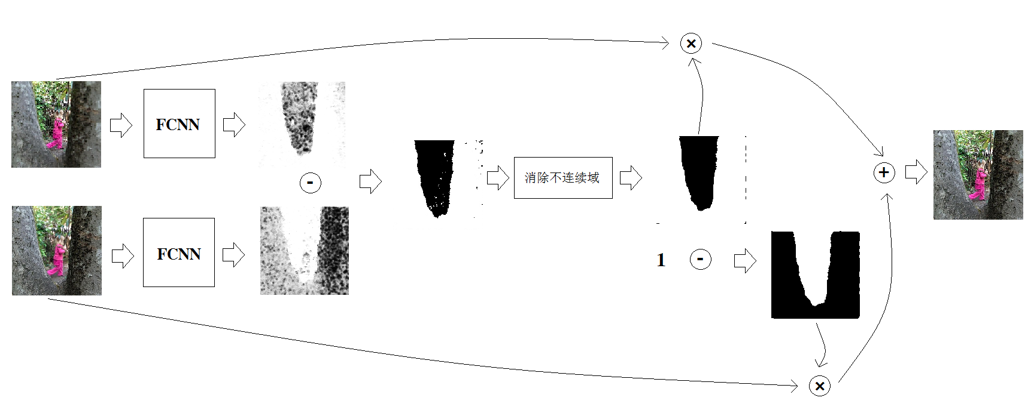
研究内容
方案设计
仿真分析
总结展望
Research Content
Design
Simulation Analysis
Summary
融合过程

Slide 13
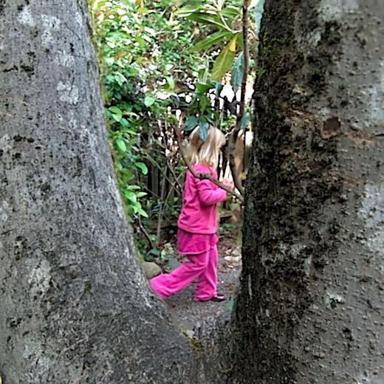
研究内容
方案设计
仿真分析
总结展望
Research Content
Design
Simulation Analysis
Summary
融合结果
输入图像1
输入图像2
融合图像

Slide 14
研究内容
方案设计
仿真分析
总结展望
Research Content
Design
Simulation Analysis
Summary
总 结 展 望
Summary

Slide 15
研究内容
方案设计
仿真分析
总结展望
Research Content
Design
Simulation Analysis
Summary
取得的成果：
使用神经网络进行聚焦评价相较一般的聚焦评价方法性能更优。
该融合方法在对细节比较丰富的图像进行融合时可以取得较好的融合效果。
存在的问题：
对于存在着较大的低频区域的图像进行融合时，多分辨率方法要优于该方法。
该方法仅在聚焦评价步骤使用神经网络，可以尝试让神经网络参与融合决策，即使用端到端的方式进行图像融合。

Slide 16
感谢各位老师批评指正
日期：2020.5.25
答辩人：朱燊然
指导老师：朱攀

